Slide 1
Развитие функциональной грамотности обучающихся: СЕЙЧАС НЕЛЬЗЯ ПОДОЖДАТЬ!
Панарина Л.Ю.,
проректор
по научной работе СИПКРО
e-mail: lp_74@mail.ru

Slide 2
Развитие функциональной грамотности обучающихся:
ЧТО МЫ ХОРОШО УМЕЕМ
Золотое сечение – это пропорциональное соотношение двух величин. В численном выражении это бесконечное число, которое округляют до 1,618 и обозначают число золотого сечения греческой буквой φ (фи).
Если взять отрезок АВ и поделить его точкой С,
то золотым сечением будет такое соотношение, когда меньший отрезок относится к большему так, как больший отрезок относится к целому: АС:ВС=ВС:АВ
Докажите, что представленный ниже отрезок соответствует правилу «золотого сечения».

Slide 3
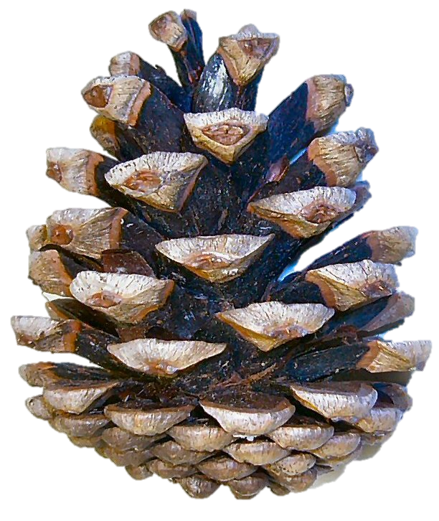
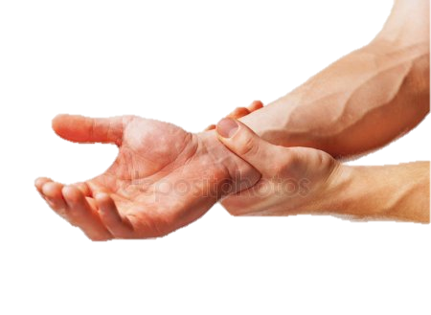
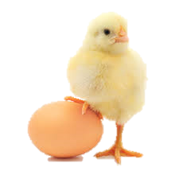
Развитие функциональной грамотности обучающихся:
КАК ЭТО СЕЙЧАС
Из пропорции золотого сечения вытекает, что если высоту или ширину картины разделить на 100 частей, то больший отрезок золотой пропорции равен 62, а меньший — 38 частям. Эти три величины позволяют нам построить нисходящий ряд отрезков золотой пропорции: 100-62=38; 62-38=24; 38-24=14; 24-14=10.
Золотое сечение применялось художниками при композиционном построении картин. Был разработан упрощенный метод, когда плоскость картины делилась на 10 частей по вертикали и горизонтали. Линия золотого сечения намечалась в отношении 6 и 4 частей. Это не давало отношения 62:38, но давало близкое к нему 60:40.
Тот же результат получали и художники Мюнхенской академии делением картины на 5 частей.
Золотая пропорция бралась в отношении 3:2.
Укажите объекты, соответствующие правилу золотого сечения и обоснуйте свой ответ
Представление о золотом сечении будет неполным, если не сказать о спирали. Форма спирально завитой раковины привлекла внимание еще древнегреческого ученого Архимеда. Он изучал ее и вывел уравнение спирали. Увеличение шага спирали Архимеда всегда равномерно.

Slide 4
Развитие функциональной грамотности обучающихся:
КУДА ИДЁМ?
6 уровень –
самостоятельно мыслящие и способные функционировать в сложных условиях​
интерпретировать информацию для принятия решения;
интерпретировать результаты в контексте;
интерпретировать данные исследования для получения выводов
4 уровень –
проявляется способность использовать имеющиеся знания и умения для получения новой информации​
осмысливать и оценивать информацию;
​применять математические понятия, процедуры, факты и инструменты;
применять ест.-научные методы исследования​
2 уровень –
пороговый, при достижении которого учащиеся начинают демонстрировать применение знаний и умений в простейших неучебных ситуациях​
находить и извлекать информацию​;
формулировать​ математическую ​проблему;
давать научные ​объяснения
Notes:
Основной задачей является не просто выполнение, но выполнение на уровне выше 4-го . Прогресс российских школьников осуществлен, в основном, за счет перехода из группы с низкими результатами, в группу средних результатов. Процент же выполнивших тест на 5-6 – остается стабильно низким.
Сопоставление с ФГОС показало, что невысокие результаты российских учащихся связаны с недостаточным овладением некоторыми метапредметными умениями:

Slide 5
Развитие функциональной грамотности обучающихся:
НАПРАВЛЕНИЯ СОВЕРШЕНСТВОВАНИЯ ОБЩЕГО
ОБРАЗОВАНИЯ В РОССИИ
Усиление внимания к формированию функциональной грамотности
Повышение уровня познавательной самостоятельности учащихся
3. Формирование метапредметных результатов
4. Повышение интереса учащихся к изучению математики и естественнонаучных предметов
5. Повышение эффективности работы с одаренными и успешными учащимися
6. Повышение эффективности инвестиций в образование
7. Улучшение образовательной среды в школе
Notes:
Решить проблему повышения качества образования (не только в плане результатов исследования PISA) можно только
- при системных комплексных изменениях в учебной деятельности учащихся: перехода от решения типичных стандартных задач к проведению исследований, к поиску смыслов и альтернативных решений;
- переориентации системы образования на новые результаты, связанные с «навыками 21 века» – функциональной грамотностью учащихся и развитием позитивных установок, мотивации обучения и стратегий поведения учащихся в различных ситуациях, готовности жить в эпоху перемен.

Slide 6
Развитие функциональной грамотности обучающихся:
МОНИТОРИНГ ВНЕДРЕНИЯ
Для перспективного планирования и организации работы методических служб области по сопровождению деятельности образовательных организаций, направленной на развитие функциональной грамотности (далее – ФГ) обучающихся, мы просили Вас ответить на вопросы анкеты.
ОСНОВНЫЕ «ПОЗИЦИИ»
Notes:
Наша с вами задача сейчас создать такое пространство в школе, которое бы способстововало развитию ответственного отношения…

Slide 7
Развитие функциональной грамотности обучающихся:
МОНИТОРИНГ ВНЕДРЕНИЯ
Для перспективного планирования и организации работы методических служб области по сопровождению деятельности образовательных организаций, направленной на развитие функциональной грамотности (далее – ФГ) обучающихся, мы просили Вас ответить на вопросы анкеты.
«ГРАНИ РИСКА»

Slide 8
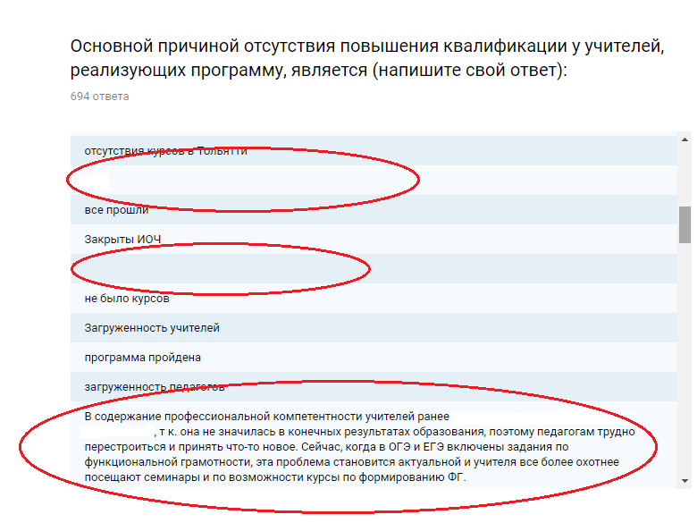
Развитие функциональной грамотности обучающихся:
МОНИТОРИНГ ВНЕДРЕНИЯ
Для перспективного планирования и организации работы методических служб области по сопровождению деятельности образовательных организаций, направленной на развитие функциональной грамотности (далее – ФГ) обучающихся, мы просили Вас ответить на вопросы анкеты.
«КРАСНАЯ ЗОНА»
не успели пройти курсы повышения квалификации
Загруженность педагогов
грамотность
не включалась функциональная

Slide 9
Развитие функциональной грамотности обучающихся:
МОНИТОРИНГ ВНЕДРЕНИЯ
«ОСНОВНЫЕ
ТРУДНОСТИ
ПЕДАГОГА»
недостаточный набор средств, инструментов для организации занятий (трудности в определении эффективных форм работы с учащимися по формированию ФГ) – 444 ответа;
не разработаны контрольно-измерительные материалы для рубежной, промежуточной аттестации на занятии – 397 ответов;
отсутствие критериальных подходов к формированию оценочной деятельности – 316 ответов;
затруднения в поиске дополнительных источников для постановки учебных задач – 249 ответов;
недостаточная компетентность педагогов в самостоятельном отборе дидактических материалов для формирования ФГ (например, учитель не всегда может определять тип текста, вид контекста (учебный, общественный, личный и др.), уровень сложности текста и пр.) – 181 ответ;
отсутствие мотивации на освоение содержания курса – 96 ответов.

Slide 10
Развитие функциональной грамотности обучающихся:
МОНИТОРИНГ ВНЕДРЕНИЯ
СОБИРАТЕЛЬНЫЙ
ПОРТРЕТ
«УЧИТЕЛЯ
РЕАЛИЗУЮЩЕГО»
Учитель-предметник, преподающий на уровне основного образования,
с большой загрузкой,
не владеющий информацией о курсах повышения квалификации или не имеющий возможности попасть на них,
воспринимающий навыки функциональной грамотности как изолированные, не сочетающиеся с результатами обучения.
ВОЗМОЖНЫЕ
ПРИЧИНЫ
Неосознаваемые профессиональные затруднения;
Недостаточное погружение в философию ФГОС;
Отсутствие в ОО проектных групп по формированию ФГ обучающихся;
Информационная перегрузка
…
Notes:
Как следствие всего этого мы можем говорить о наличии внутреннего сопротивления к данной инновации

Slide 11
Оценка функциональной грамотности:
ПОЧЕМУ PISA?
Анализ результатов PISA: Для большей части российской выборки характерен эффект «ситуационности знаний»
Основной вопрос исследования PISA: Обладают ли учащиеся 15-летнего возраста, получившие обязательное общее образование, знаниями и умениями, необходимыми им для полноценного функционирования в современном обществе?
Функционально грамотный человек — это человек, который способен использовать все постоянно приобретаемые в течение жизни знания, умения и навыки для решения максимально широкого диапазона жизненных задач в различных сферах человеческой деятельности, общения и социальных отношений (А.А.Леонтьев, 2003)
Notes:
Учёт эффекта «ситуационности знаний» требует включения в учебный процесс заданий, сформулированных во внеучебном контексте, без указания (явного или неявного) на способ действий

Slide 12
Анализ результатов PISA:
ЭФФЕКТ ПРИСУТСТВИЯ
С простой структурой
За год двигатель на корабле потребляет 3500000 л топлива, 1 литр топлива стоит 0,42 р.
Установка паруса на корабле стоит 2500000 р. Парус экономит 20% топлива.
Через сколько лет экономия топлива покроет стоимость установки паруса?
Россия, 5-6 кл.: ≈50%

Slide 13
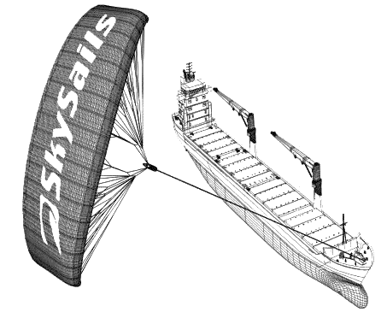
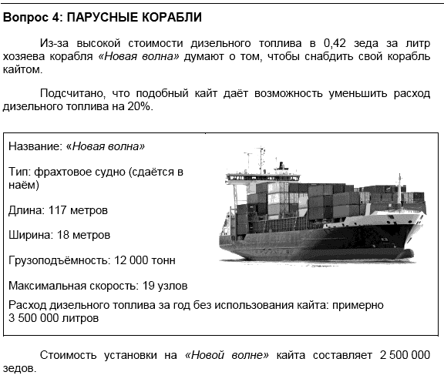
Анализ результатов PISA:
ЭФФЕКТ ПРИСУТСТВИЯ
Со сложной составной структурой
ПАРУСНЫЕ КОРАБЛИ
Девяносто пять процентов товаров в мире перевозят по морю примерно 50 000 танкеров, грузовых кораблей и контейнеровозов. Большинство этих кораблей используют дизельное топливо.
Инженеры планируют разработать поддержку кораблей, используя силу ветра. И х предложение заключается в прикреплении к кораблям кайтов (парящих в воздухе парусов) и использовании силы ветра, чтобы уменьшить расход дизельного топлива и его влияние на окружающую среду.
Вопрос 4. ПАРУСНЫЕ КОРАБЛИ
Из-за высокой стоимости дизельного топлива в 0,42 зеда за литр хозяева корабля «Новая волна» думают о том, чтобы снабдить свой корабль кайтом.
Подсчитано, что подобный кайт даёт возможность уменьшить расход дизельного топлива на 20%.
Стоимость установки кайта на «Новой волне» составляет 2 500 000 зедов.
Через сколько примерно лет экономия на дизельном топливе покроет стоимость установки кайта?
Приведите вычисления, подтверждающие ваш ответ.
Россия: ≈16%
Notes:
Мы по-прежнему строим свои отношения с учащимися на принципе: «ты должен знать всё!»
Вместе с тем, важнейшим умением для этого поколения является умение искать и анализировать информацию. В противном случае они имеет почти 100%-ный шанс сгореть от информационной передозировки. Этому школа сейчас не учит. Это сейчас нами не оценивается.

Slide 14
Развитие функциональной грамотности обучающихся:
УРОВНИ, ПЛАНИРУЕМЫЕ ОБРАЗОВАТЕЛЬНЫЕ РЕЗУЛЬТАТЫ, ИНСТРУМЕНТЫ
2 уровень –
пороговый, при достижении которого учащиеся начинают демонстрировать применение знаний и умений в простейших ​
Уровни | Основная задача | ПОР | Типовые задания | Инструменты и средства
5 класс Уровень узнавания и понимания | Учить извлекать, воспринимать и объяснять информацию | Находит и извлекает информацию из различных текстов | Определить вид текста, его источник. Обосновать своё мнение. Выделить основную мысль в текст, резюмировать его идею. Предложить или объяснить заголовок, название текста. Ответить на вопросы словами текста. Составить вопросы по тексту. Продолжить предложение словами из текста. Определить назначение текста, привести примеры жизненных ситуаций, в которых можно и нужно использовать информацию из текста. | Сплошные тексты. Объём: не более одной страницы.

Slide 15
Развитие функциональной грамотности обучающихся:
УРОВНИ, ПЛАНИРУЕМЫЕ ОБРАЗОВАТЕЛЬНЫЕ РЕЗУЛЬТАТЫ, ИНСТРУМЕНТЫ
Уровни | Основная задача | ПОР | Типовые задания | Инструменты и средства
6 класс Уровень понимания и применения | Учить рассуждать | Применяет информацию, извлечённую из текста, для решения разного рода проблем | Сформулировать проблему, описанную в тексте. Определить контекст. Выделить информацию, которая имеет принципиальное значение для решения проблемы. Отразить описанные в тексте факты и отношения между ними в граф-схеме (кластере, таблице) Из предложенных вариантов выбрать возможные пути и способы решения проблемы. Вставить пропущенную в тексте информацию из таблицы, граф-схемы, диаграммы. Привести примеры жизненных ситуаций, в которых могут быть применены установленные пути и способы решения проблемы. Построить алгоритм решения проблемы по данному условию. | Дискретные тексты. Проблемные, ситуационные, практико-ориентированные задачи. Графическая наглядность. Изобразительная наглядность. Памятки с алгоритмами решения задач, проблем, заданий

Slide 16
Развитие функциональной грамотности обучающихся:
УРОВНИ, ПЛАНИРУЕМЫЕ ОБРАЗОВАТЕЛЬНЫЕ РЕЗУЛЬТАТЫ, ИНСТРУМЕНТЫ
Уровни | Основная задача | ПОР | Типовые задачи | Инструменты и средства
7 класс Уровень анализа и синтеза | Учить анализировать и интерпретировать проблемы | Анализирует и интегрирует информацию для принятия решения | Выделить составные части в представленной информации (тексте, задаче, проблеме), установить между ними взаимосвязи. Сформулировать проблему на основе анализа представленной ситуации. Определить контекст проблемной ситуации. Определить область знаний, необходимую для решения данной проблемы. Преобразовать информацию из одной знаковой системы в другую. Предложить варианты решения проблемы, обосновать их результативность с помощью конкретного предметного знания. Привести примеры жизненных ситуаций, в которых опыт решения данных проблем позволить быть успешным, результативным. Составить алгоритм решения проблем данного класса. Сделать аналитические выводы. | Дискретные тексты. Задачи открытого типа или контекстные. Проблемно-познавательные задания. Графическая наглядность. Изобразительная наглядность. Памятки с алгоритмами решения

Slide 17
Развитие функциональной грамотности обучающихся:
УРОВНИ, ПЛАНИРУЕМЫЕ ОБРАЗОВАТЕЛЬНЫЕ РЕЗУЛЬТАТЫ, ИНСТРУМЕНТЫ
Уровни | Основная задача | ПОР | Типовые задачи | Инструменты и средства
8 класс Уровень оценки в рамках предметного содержания | Учить оценивать и принимать решения | Принимает решение на основе оценки и интерпретации информации | Оценить качество представленной информации для решения личных, местных, национальных, глобальных проблемы. Предложить пути и способы решения обозначенных проблем. Спрогнозировать (предположить) возможные последствия предложенных действий. Оценить предложенные пути и способы решения проблем, выбрать и обосновать наиболее эффективные. Создать дорожную (модельную, технологическую) карту решения проблемы. | Составные тексты, задачи, кейс-ситуации. Карты: модельные, технологические, ментальные, дорожные

Slide 18
Развитие функциональной грамотности обучающихся:
УРОВНИ, ПЛАНИРУЕМЫЕ ОБРАЗОВАТЕЛЬНЫЕ РЕЗУЛЬТАТЫ, ИНСТРУМЕНТЫ
Уровни | Основная задача | ПОР | Типовые задачи | Инструменты и средства
9 класс Уровень оценки в рамках мета-предметного содержания | Учить действовать осознанно | Оценивает информацию и принимает решение в условиях неопределённости и многозадачности | Сформулировать проблему (проблемы) на основе анализа ситуации. Выделить граничные условия неопределённости многозадачности указанной проблемы. Отобрать (назвать) необходимые ресурсы (знания) для решения проблемы. Выбрать эффективные пути и способы решения проблемы. Обосновать свой выбор. Доказать результативность и целесообразность выбранных способов деятельности. | Типичные задачи (задания) метапредметного и практического характера. Нетипичные задачи (задания) метапредметного и практического характера. Комплексные контекстные задачи (PISA)
Notes:
Задача про ящик помидоров

Slide 19
Развитие функциональной грамотности обучающихся:
ХАРАКТЕРИСТИКА ИНСТРУМЕНТОВ
Задача, поставленная вне предметной области и решаемая с помощью предметных знаний, например, по математике;
Условия задачи сформулированы с помощью обыденной семантики, что требует перевода на язык предметной области;
Наличие ситуационной значимости контекста (описывается жизненная ситуация, как правило, близкая, понятная учащемуся. Контекст заданий близок к проблемным ситуациям, возникающим в повседневной жизни);
Ситуация описывается в тексте, содержащем различные информационные единицы: таблицы, графики, диаграммы, веб-страницы.
Формулировка задачи отличается неопределенностью.
Для ответа на вопрос задания достаточно информации, представленной в описании ситуации;
В заданиях не содержится прямых указаний на способ, правило или алгоритм выполнения (решения).
Ситуация требует осознанного выбора поведения.

Slide 20
Переориентация системы российского образования:
ОСНОВНЫЕ МЕХАНИЗМЫ
Основными механизмами переориентации системы российского образования на технологии развивающего обучения эксперты называют:
обновление методов обучения, учебных и методических материалов;
системное повышение квалификации учителей;
введение комплексного мониторинга образовательных достижений учащихся и качества образования c использованием инструментария, подобного PISA;
широкое информирование профессионального сообщества и общественности о результатах и инструментарии международных исследований
20

Slide 21
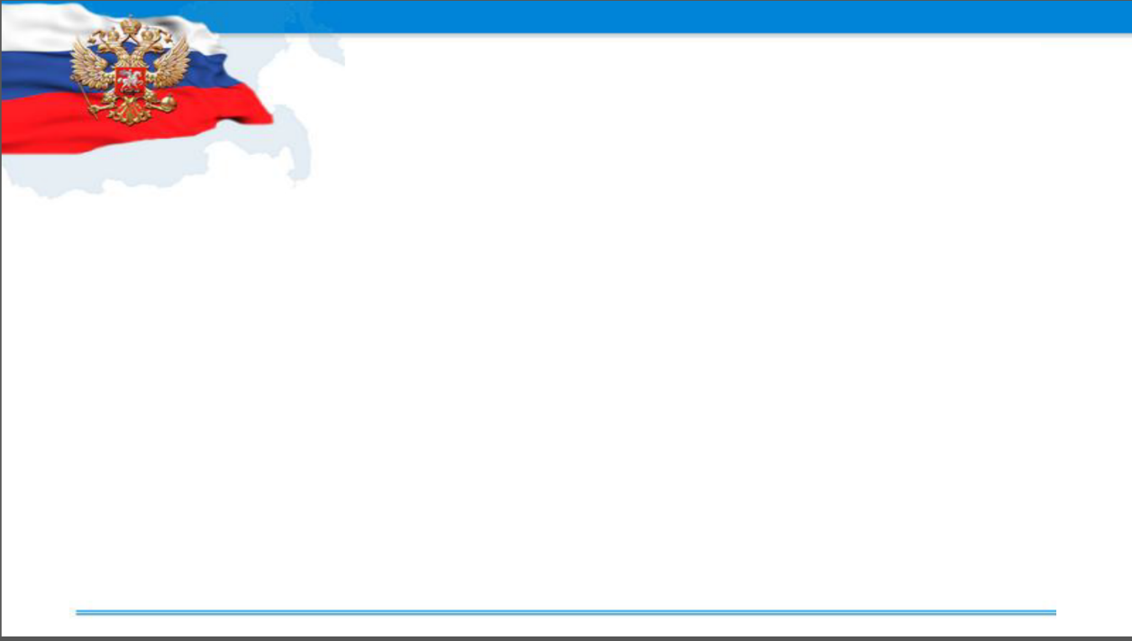
Проведение мониторингов степени сформированности читательской, математической и естественнонаучной грамотности обучающихся:
7-классники
Поручение Губернатора Самарской области по итогам августовской конференции работников образования
Основная идея – учитывая дефициты, характерные для всей выборки РФ (PISA 2015), выявить как уже имеющиеся трудности, так и потенциально возможные проблемы.
Назначение теста: познакомить учащихся с инструментарием
Вид тестов: он-лайн тестирование с использованием модуля РОСТ АСУ РСО
Период проведения: 20-29 ноября 2019 г.
Объем выборки: тотальная
… начиная с 2019 года организовывать проведение региональных мониторингов… степени сформированности читательской, математической и естественнонаучной грамотности обучающихся

Slide 22
Проведение мониторингов степени сформированности читательской, математической и естественнонаучной грамотности обучающихся:
ОСТОРОЖНО!

Slide 23
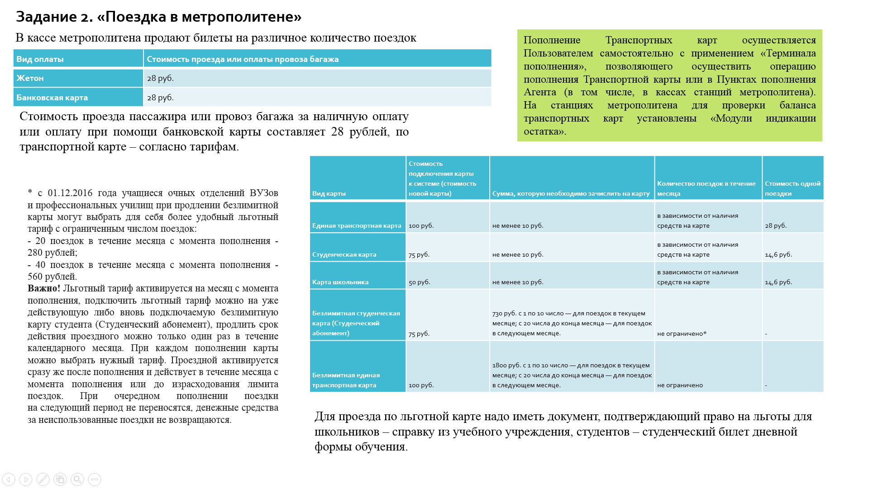
Проведение мониторингов степени сформированности читательской, математической и естественнонаучной грамотности обучающихся:
Примеры заданий

Slide 24
Проведение мониторингов степени сформированности читательской, математической и естественнонаучной грамотности обучающихся:
ИТОГИ АПРОБАЦИИ
https://www.youtube.com/watch?v=SHKN0jCniGg

Slide 25
Спасибо за внимание!

Slide 26
Развитие функциональной грамотности обучающихся основной школы: ОЦЕНИВАНИЕ
Уровень 1 – выполнил действие с помощью учителя
Уровень 2 – выполнил действие с помощью памятки
Уровень 3 – выполнил действие самостоятельно
Уровень А – низкий когнитивный вес действия
Уровень В – средний когнитивный вес действия
Уровень С – высокий когнитивный вес действия
А1
В1
С3

Slide 27
Тренды современного образования: ЧТО ДЕЛАТЬ ПЕДАГОГУ?
В области педагогических практик
Фокус не на деятельности учителя по представлению нового учебного материала (instruction, teaching), а на стимулировании собственной учебной деятельности школьника (learning)
Создание мотивирующей образовательной среды (положительные эмоции, амбициозные задачи для каждого ученика).
Обучение через исследование (inquiry-based learning): ученик (один или вместе с другими учениками) уточняет задачу, ищет информацию, представляет результат, формулирует критерии оценки и вместе с учителем оценивает успешность выполнения задачи
Оценивание для обучения (assessment for learning): выполняет функцию обратной связи – показывает сильные и слабые результаты, высвечивает ближайшие и долгосрочные цели учебной работы.
Учебные задачи и учебный опыт релевантны реальному опыту ученика, актуальны для него.
Проектное обучение: прежде всего, групповые межпредметные проекты (3-15 чел.) длительностью от нескольких дней до целого учебного года, в том числе в связке с реальными задачами своего сообщества (города, округа).
27

Slide 28
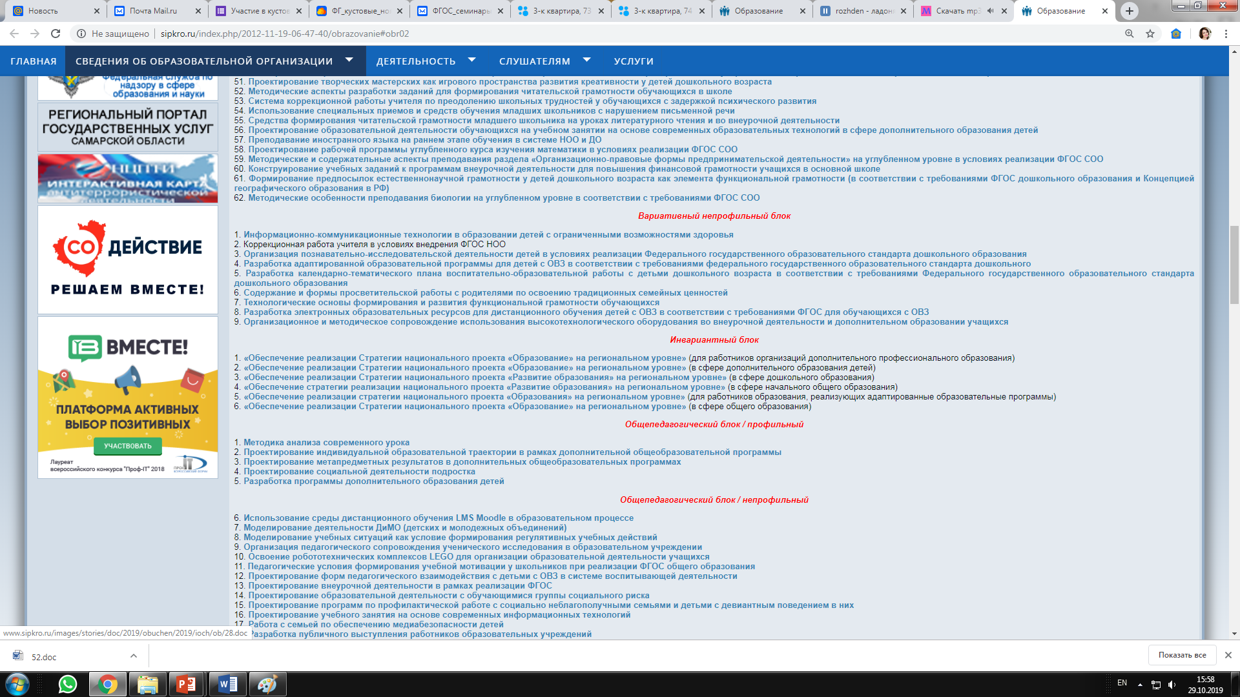

Slide 29
Сопровождение деятельности образовательных организаций, направленной на развитие функциональной грамотности
Обучение команды тьюторов
Срок реализации: с ноября 2018 года
Обучено более 1500 слушателей
Проектировочный семинар для завучей
Срок реализации: ноябрь - декабрь 2019 года
Территориальные управления | Дата проведения
Север-Западное, Северо-Восточное, Северное, Кинельское | 21 ноября
Тольяттинское, Центральное , Западное | 22 ноября
Юго-Восточное, Поволжское, Юго-Западное, Южное, Отрадненское | 27 ноября
Самарское | 28 ноября

